Slide 1
FHIR系統架構&權限管控
報告: 張哲源、糠依婷、蔡昀霖

Slide 2
目錄
一、初步問題
二、解決方法
三、API授權規則
四、實際流程
五、開通API設計
六、尚未解決

Slide 3

一、初步問題
使用者要連接到FHIR有兩種方法，第一種是白名單模式，第二種是JWT模式，只要取得其中一種就能對FHIR做修改。
問題：任何人取得FHIR API權限，都可以更改或查閱所有資料

Slide 4
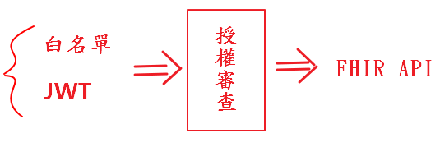
二、解決方法
在白名單及JWT取得授權後，做一個授權審查關卡，來分配權限，讓使用者在連接到API之後有限制。

Slide 5
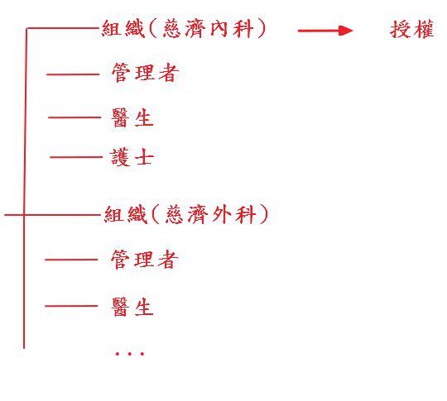
三、API授權規則
定義身分:例如:組織、管理者、護士、醫生、病患…

Slide 6
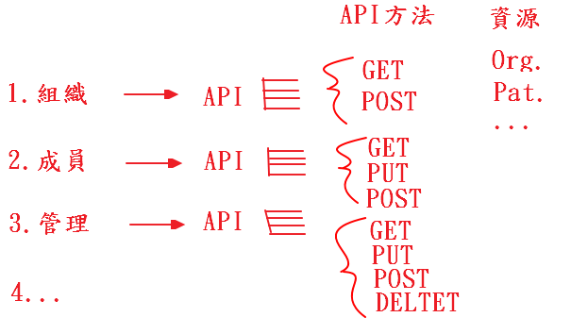
三、API授權規則
定義授權規則:每個身分，都有不一樣的方法及資源。

Slide 7
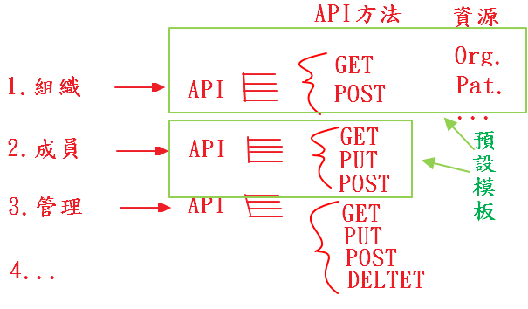
三、API授權規則
組織定義表以預設模板方式來儲存，模板定義後就不再更動，只有FHIR管理者能夠改動模板。

Slide 8
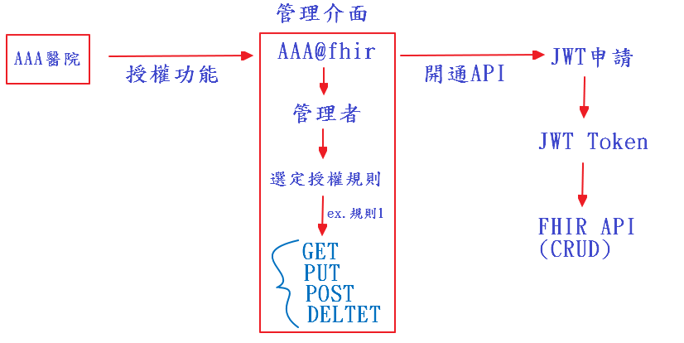
四實際流程
使用者首先進去授權功能管理介面，管理者負責人工審核其身分符合的規則，並開通API。

Slide 9
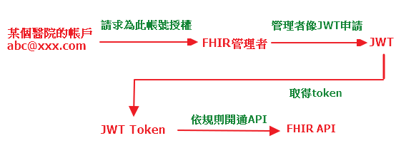
四實際流程

Slide 10
五開通API設計
依規則:
API方法: POST、GET、PUT、DELETE…
存取資源:Org. Pat. Doc.…
來允許FHIR API的呼叫。

Slide 11
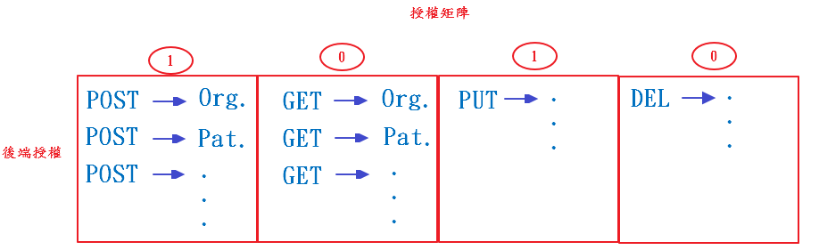
五開通API設計
利用授權矩陣方式，1為開通，0為不開通的後端授權。

Slide 12
六尚未解決
1.資源中更細節的授權:
當能夠控制不同身分不同授權時，若要在更進一步做細分目前還未想到方法。
例如:當授權GET時，不能限制其只能GET某部門資料。

Slide 13
END

